Slide 1



CURSO BÍBLICO

Slide 2
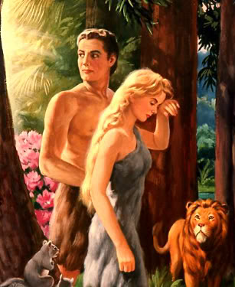

VERDADE
e
VIDA
Quando olhamos para o sofrimento e a injustiça que estão ao nosso redor, perguntamos: Por quê, tudo isso? Por quê tanta violência, tantas doenças, tanta fome ?
Quem é o culpado de todo sofrimento? Por que temos que enfrentar a morte e a dor da separação dos nossos queridos? O mal surgiu no coração de Lúcifer que era um anjo de luz, ele foi expulso do Céu e tornou-se Satanás, ele veio a este mundo recém criado e levou ao pecado Adão e Eva, os primeiros habitantes desta terra. Com o pecado veio a miséria e o sofrimento e finalmente a morte.
A Bíblia nos revela como tudo isso aconteceu.
O PECADO NA TERRA
02

Slide 3
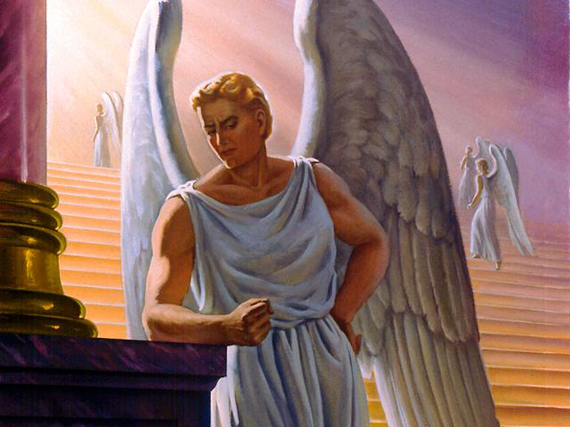
VERDADE
VIDA
e
Onde Surgiu o Pecado?
Estavas no Éden, jardim de Deus; de todas as pedras preciosas te cobrias... Ezequiel 28:13-19.
Exaltou seu coração
Corrompeu sua
sabedoria

Slide 4
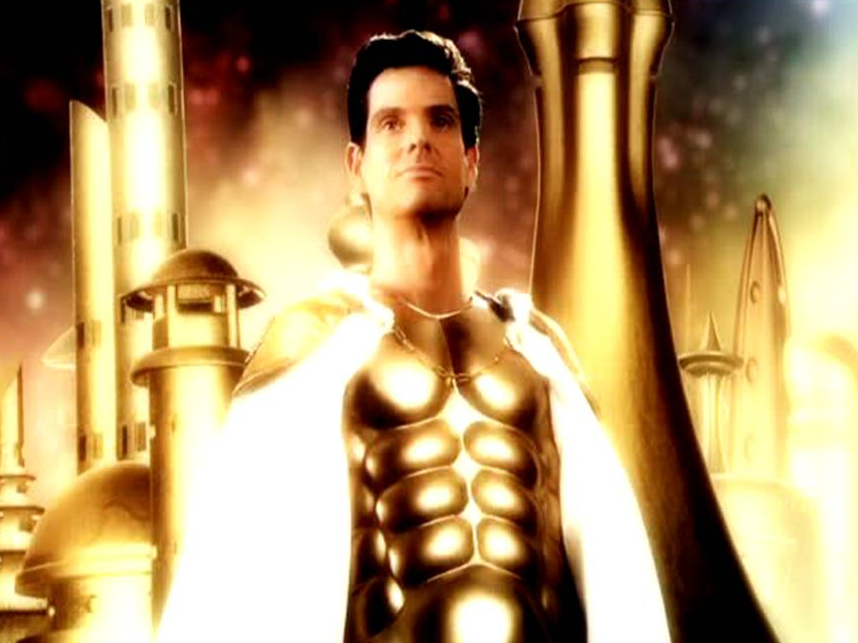
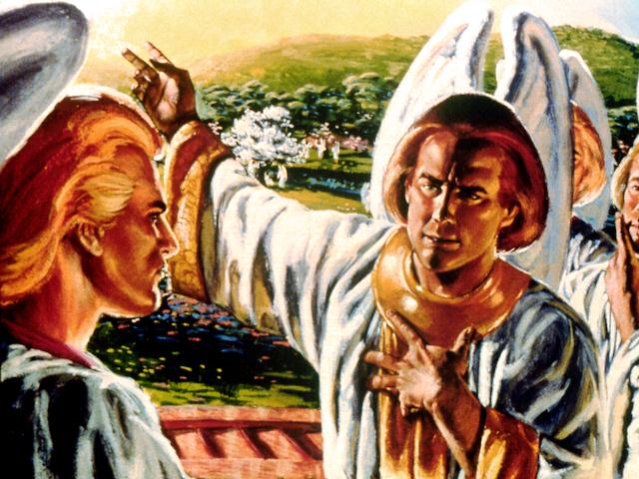
VERDADE
VIDA
e
Qual era sua intenção?
Tu dizias no teu coração: Eu subirei ao céu; acima das estrelas de Deus exaltarei o meu trono e no monte da congregação me assentarei, nas extremidades do norte... Isaias 14:13 e 14.

Slide 5
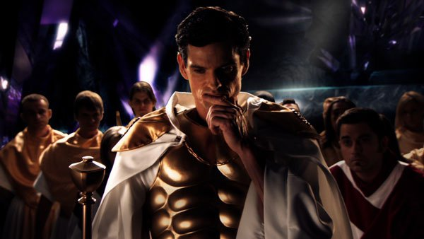
VERDADE
VIDA
e
Para onde foi expulso?
Apocalipse
12:7 e 8

Slide 6
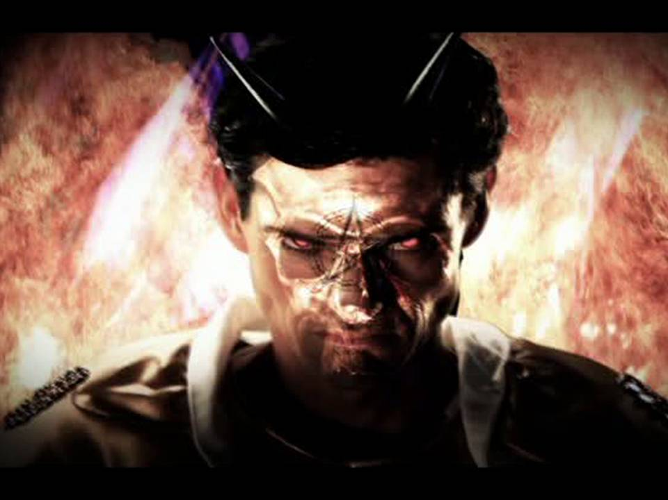
VERDADE
VIDA
e
Lucas 10:18 “ Mas ele lhes disse: Eu vi a Satanás caindo do céu como um relâmpago”.

Slide 7
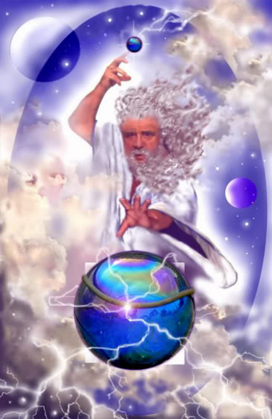
VERDADE
VIDA
e
Primeiro Ato da Criação
1° Dia – Versos 3-5
Deus fez aparecer a luz
A luz chamou dia
As trevas chamou noite

Slide 8

VERDADE
VIDA
e
Segundo Ato da Criação
2° Dia – Versos 6-8
Deu fezes o firmamento e separou as águas
O firmamento Deus
chamou de céu

Slide 9

VERDADE
VIDA
e
Terceiro Ato da Criação
3° Dia – Versos 9-12
Deu fezes a porção seca
A porção seca Deus chamou
de terra

Slide 10
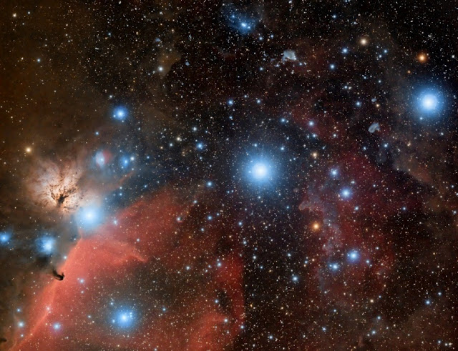
VERDADE
VIDA
e
Quarto Ato da Criação
4° Dia – Versos 13-19
Deu fezes os dois grandes
liminares para alumiar o dia
a noite
Deus fez o sol
A lua e as estrelas

Slide 11
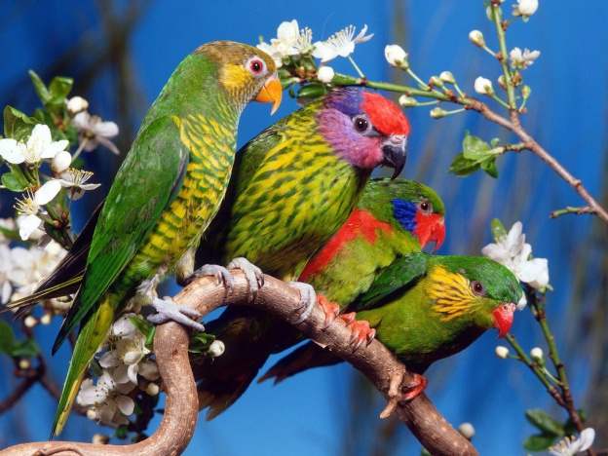
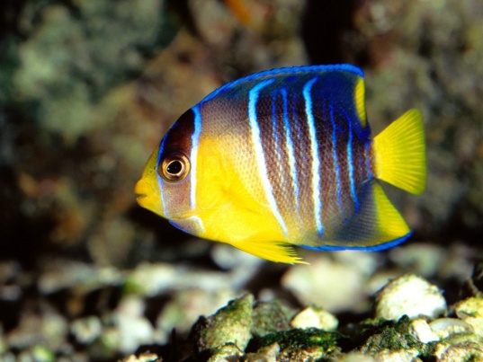
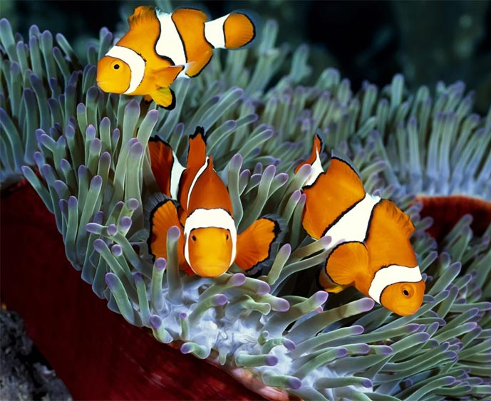
VERDADE
VIDA
e
Quinto Ato da Criação
5° Dia – Versos 20-23
Deu fezes aparecer os peixes
nas águas, as aves voando sobre a terra e os animais grandes marinhos e todos
os seres rastejantes.

Slide 12

VERDADE
VIDA
e
Sexto Ato da Criação
6° Dia – Versos 24-26,31
Deus fez aparecer o animais de todos os tipos, também os repteis e animais domésticos
No sexto dia Deus também
formou o homem a coroa
da criação!

Slide 13
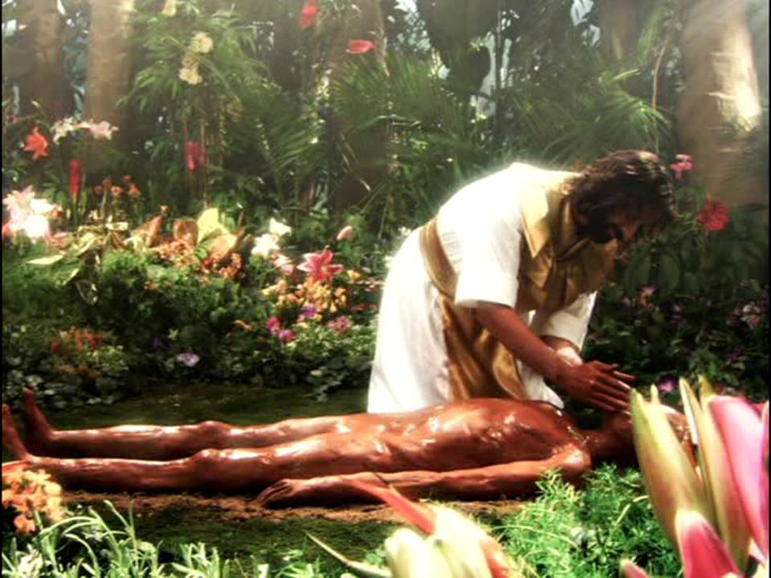
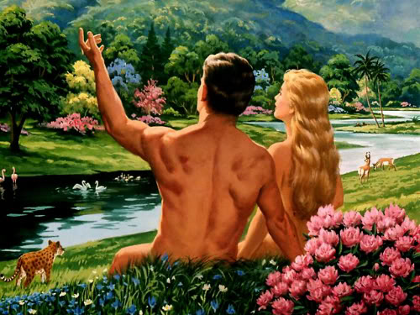
VERDADE
VIDA
e
A Coroa da Criação
Coroando a obra da criação, Deus fez o homem “à Sua imagem, à imagem de Deus o criou; homem e mulher os criou”. Diferentemente do restante da criação, que veio à existência pela palavra de Deus, o ser humano foi feito à Sua imagem. Foi moldado pelas mãos divinas e recebeu diretamente de Deus o sopro de vida

Slide 14
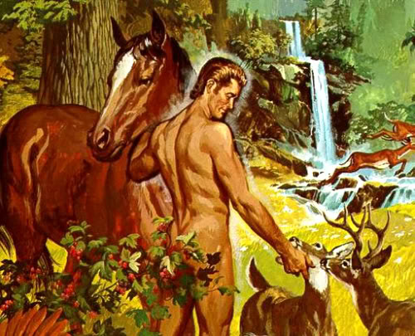
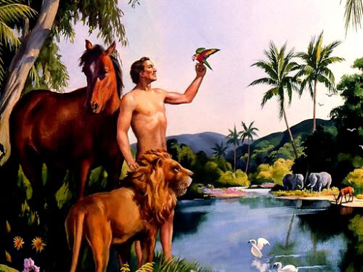
VERDADE
VIDA
e
Qual foi a sua atividade?
Gênesis 2:15 e 19

Slide 15

VERDADE
VIDA
e
Toda criação de Deus estava perfeita!...

Slide 16
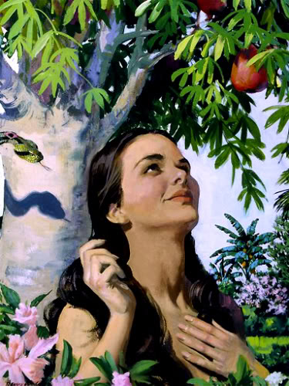
VERDADE
VIDA
e
O PECADO
ALCANSA O HOMEM
Deus deu esta ordem: “De toda árvore do jardim comerás livremente, mas da árvore do conhecimento do bem e do mal não comerás: porque, no dia em dela comeres, certamente morrerás”.
Gênesis 2:16-17

Slide 17
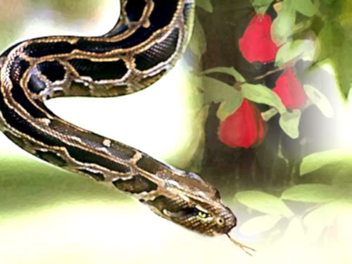
VERDADE
VIDA
e
A SERPENTE DISSE:
“É certo que não morrereis. Porque Deus sabe que no dia em que dele comerdes se vos abrirão os olhos e, como Deus, sereis conhecedores do bem e do mal”.
Gênesis 3:4-5

Slide 18

VERDADE
VIDA
e

Slide 19
VERDADE
VIDA
e
Consumado o pecado, o homem a quem Deus criou para viver eternamente, agora estava a sorte de todas as enfermidades do pecado e, consequentemente à morte, o homem e toda a natureza com o pecado em curso sofreria a degeneração e ruína, os animais que antes eram dóceis, agora com instinto selvagem , e ao homem com sua esposa além de todas as consequência do pecado coube a sorte de serem expulso do paraíso.

Slide 20

VERDADE
VIDA
e
“O Senhor Deus, por isso, o lançou fora do jardim do Éden, a fim de lavrar a terra de que fora tomado”...
Gênesis 3:23-24

Slide 21

VERDADE
VIDA
e
“Portanto, assim como por um só homem entrou o pecado no mundo, e pelo pecado a morte, assim também a morte passou a todos os homens porque todos pecaram”
Romanos 5:12

Slide 22

VERDADE
VIDA
e
Deus tem prazer na morte do pecador?
Ezequiel 33:11

Slide 23
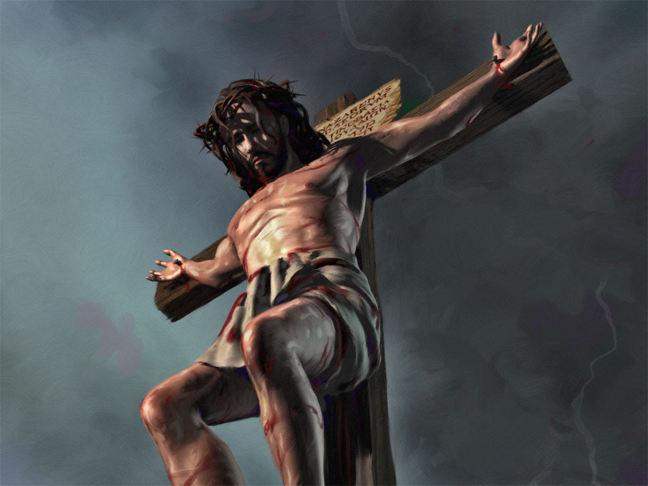
VERDADE
VIDA
e
Para que veio Cristo veio ao mundo?
Lucas 19:10

Slide 24

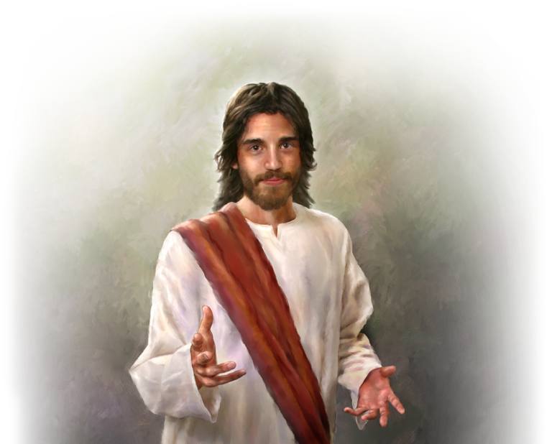
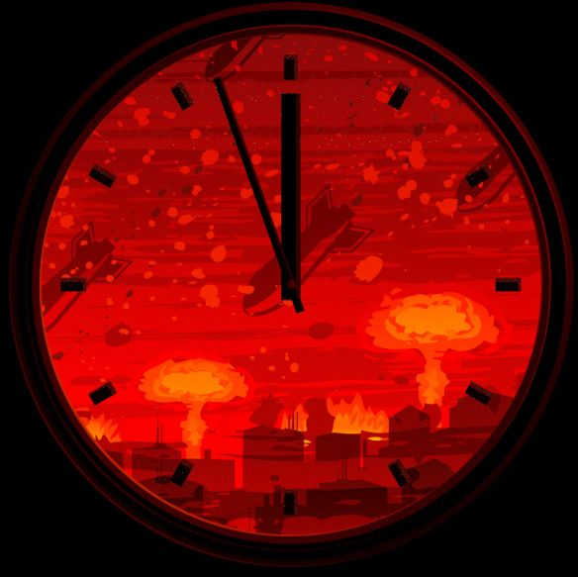

Jesus te
convida
agora a tomar
uma decisão!
Não perca
mais tempo,
Vem!!!

Slide 25
VERDADE
VIDA
e
Que duas atividades Deus deu a Adão quando
o colocou no Jardim do Éden?
1
Gênesis 2:15
“Tomou, pois, o Senhor Deus ao homem e colocou no jardim do Éden para o cultivar e o guardar”.

Slide 26
VERDADE
VIDA
e
Quem veio a este mundo para interromper a felicidade do homem?
2
Lucas 10:18
“Mas ele lhes disse: Eu vi a Satanás caindo do céu como um relâmpago”.

Slide 27
VERDADE
VIDA
e
O quê levou o Anjo Lúcifer, transformado em
Satanás, a ser expulso do Céu?
3
Ezequiel 28:17
“Elevou-se o teu coração por causa da tua formosura, corrompeste a tua sabedoria por causa do teu resplendor; lancei-te por terra, diante dos reis te pus, para que te contemplem”.

Slide 28
VERDADE
VIDA
e
Para onde Lúcifer foi atirado quando
foi expulso do Céu?
4
Apocalipse 12:7-9
“Houve peleja no céu. Miguel e seus anjos pelejaram contra o dragão. Também pelejaram o dragão e seus anjos. Todavia não prevaleceram; nem mais se achou no céu o lugar deles. E foi expulso o grande dragão, a antiga serpente, que se chama diabo e Satanás, o sedutor de todo o mundo, sim, foi atirado para a terra e, com ele, os seus anjos”.

Slide 29
VERDADE
VIDA
e
Pelo pecado, isto é, pela obediência a Satanás e
desobediência à Deus, qual foi a sorte do homem?
5
Gênesis 3:23
“O Senhor Deus, por isso, o lançou fora do jardim do Éden, a fim de lavrar a terra de que fora tomado”.

Slide 30
VERDADE
VIDA
e
Além de expulso do Paraíso, que outra consequência trágica trouxe o pecado à todo ser humano?
6
Romanos 5:12
“Portanto, assim como por um só homem entrou o pecado no mundo, e pelo pecado a morte, assim também a morte passou a todos os homens porque todos pecaram”.

Slide 31
VERDADE
VIDA
e
Tem Deus prazer no pecado e na morte
do pecador?
7
Ezequiel 33:11
“Tão certo como eu vivo, diz o Senhor Deus, não tenho prazer na morte do perverso, mas em que o perverso se converta do seu caminho, e viva. Convertei-vos, convertei-vos dos vossos maus caminhos; pois, por que haveis de morrer, ó casa de Israel?”

Slide 32
VERDADE
VIDA
e
Tendo o homem perdido, pelo pecado do Paraíso, a felicidade e a vida eterna, para que fim veio Cristo
ao mundo?
8
Lucas 19:10
“Porque o Filho do homem veio buscar e salvar o perdido”.

